Slide 1
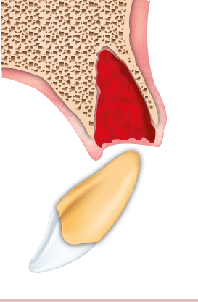
Conférences de quatrième année
de post graduation OCE
2025-2026
TRAUMATOLOGIE DES DENTS TEMPORAIRES
Encadre par :
Pr.ALLAL
Présenté par:
Dr.Alili

Slide 2
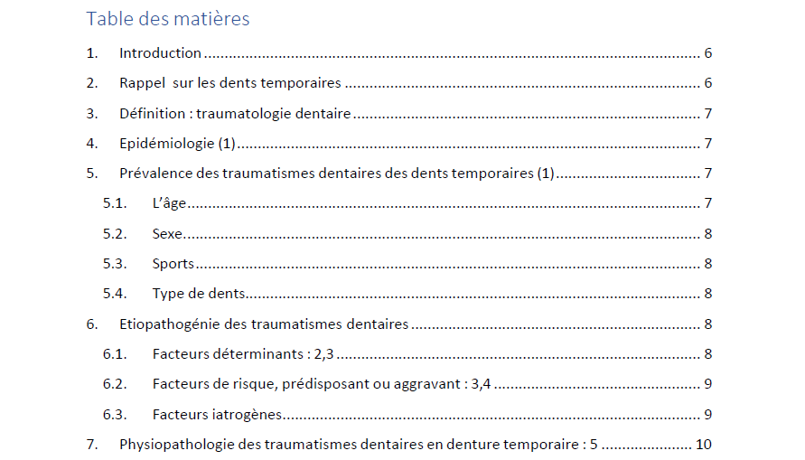

Slide 3
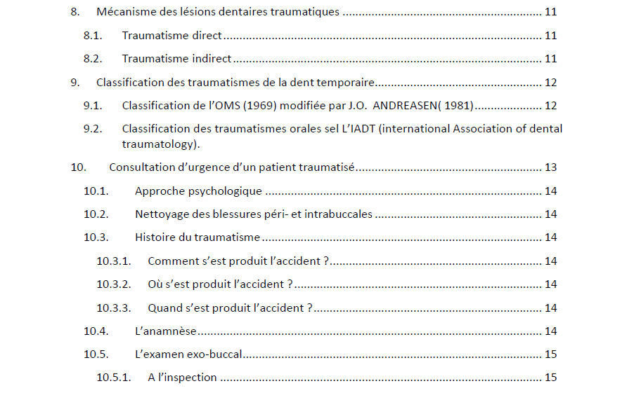

Slide 4
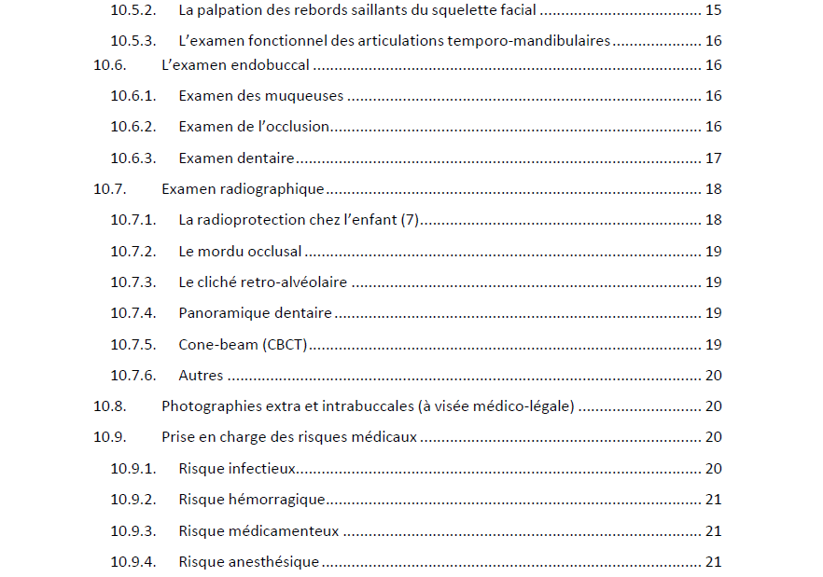

Slide 5
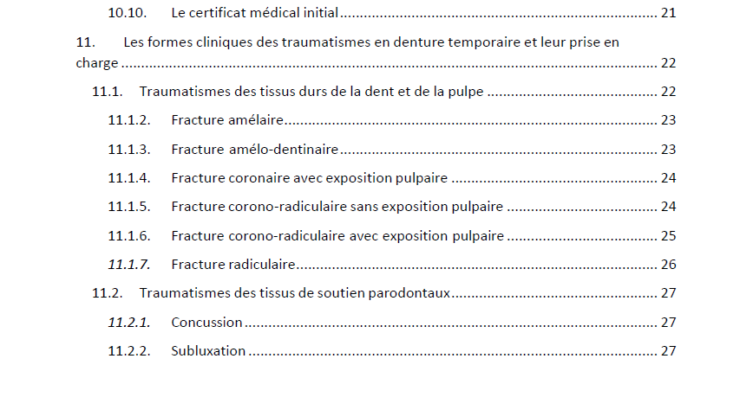

Slide 6
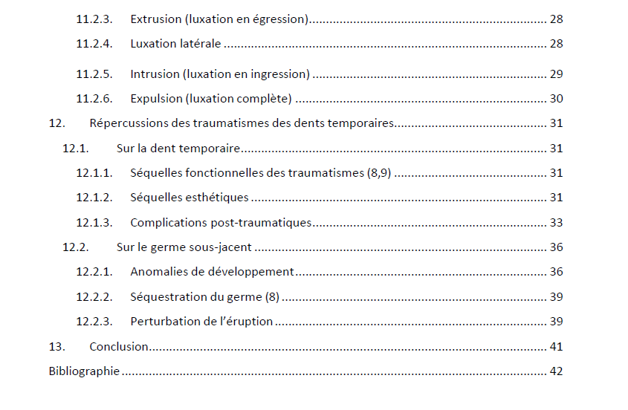

Slide 7
Objectifs de la conférence :
Décrire les particularités anatomiques et physiologiques des dents temporaires, afin de comprendre leur comportement spécifique face aux traumatismes.
Maîtriser la prise en charge globale d’un enfant ayant subi un traumatisme, incluant les aspects psychologiques.
Présenter les principes thérapeutiques et les principales complications, tout en insistant sur le suivi et les répercussions possibles sur la dentition permanente.

Slide 8
Introduction :
Les dents temporaires, par leurs particularités anatomiques et physiologiques, présentent une sensibilité accrue face aux chocs, pouvant entraîner des atteintes variables des tissus dentaires et de soutien.
La gravité de ces traumatismes réside non seulement dans leurs conséquences immédiates — douleur, mobilité, perte de fonction — mais surtout dans leurs répercussions possibles sur le germe de la dent permanente.
La prise en charge exige donc une évaluation précise, un diagnostic rapide et un traitement adapté, afin d’assurer la préservation de la dent temporaire et le bon développement de la dentition permanente.

Slide 9
Particularités des dents temporaires face aux traumatismes:

Slide 10
Leur émail et leur dentine, plus fins et moins minéralisés, se fracturent plus facilement lors d’un impact, exposant rapidement la pulpe.
Les racines fines et résorbables, associées à un ligament parodontal plus lâche et un os alvéolaire plus souple, rendent les luxations et intrusions plus fréquentes que les fractures radiculaires.
De plus, la proximité du germe de la dent permanente rend tout traumatisme potentiellement dangereux pour le développement de celle-ci, pouvant provoquer des anomalies de forme, de couleur ou d’éruption.

Slide 11
Les formes cliniques les plus fréquemment rencontrées en denture temporaire sont des pathologies de déplacement, notamment chez l’enfant de 1 à 3 ans (luxation 44 %, impaction 12 %, expulsion 11 %) en
raison :
––de la plasticité de l’os alvéolaire, du faible ancrage du ligament parodontal ;
––de la résorption radiculaire et de l’involution de l’entité dent/parodonte
Les incisives centrales sont
les plus fréquemment touchées.( (traumatologie)
Les luxations représentent
44 % des traumatismes des dents
temporaires.
Fracture corono-radiculaire
de la 51 associée à une luxation
de la 61 et fracture coronaire de
la 62. L’occlusion est perturbée.

Slide 12
Lorsqu’un enfant vient consulter en urgence après traumatisme, le praticien doit faire face à trois problèmes :
la prise en main : coopération de l’enfant et de ses parents
l’aspect psychologique : toute perte d’une dent antérieure peut modifier le comportement de l’enfant
(esthétique, phonation) ;
le maintien de l’espace : un traumatisme avant l’éruption des canines temporaires provoque une diminution
de la distance intercanine . Un traumatisme peut également engendrer une vestibulo-version
des incisives définitives.
Difficulté de coopération d’un jeune enfant venant de subir un traumatisme (2)
Expulsion de la 51 chez un enfant
de 10 mois. Les canines temporaires
n’ont pas encore fait leur éruption.(2)
À 2 ans post-traumatisme :
diminution de la distance intercanine.

Slide 13
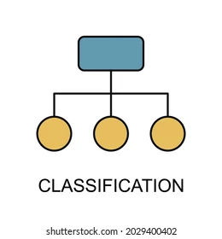

Slide 14
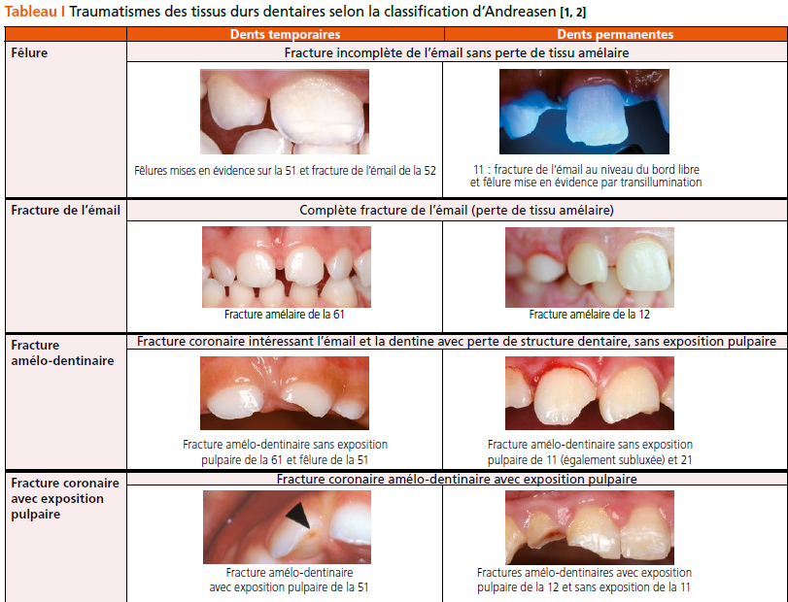

Slide 15
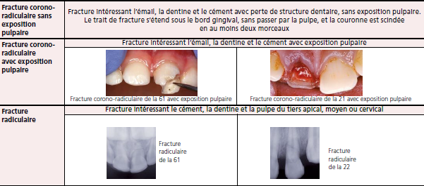

Slide 16
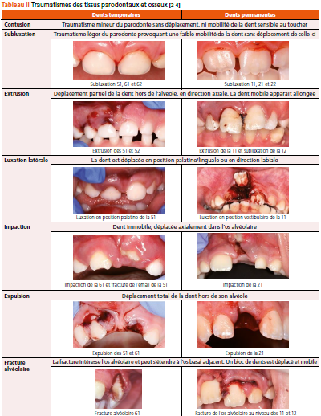

Slide 17
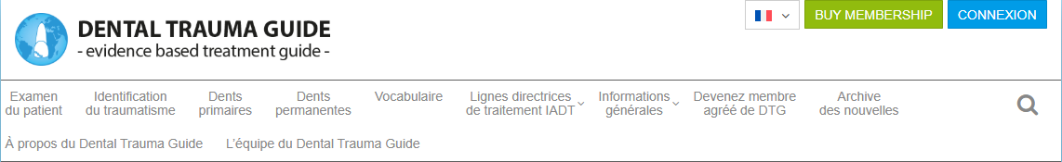
IADT Guidelines (2020 Update)
L’International Association of Dental Traumatology (IADT) a publié en 2020 une mise à jour complète des recommandations pour la prise en charge des traumatismes dentaires, incluant les dents temporaires. Ces directives sont considérées comme la référence mondiale
Dental Trauma Guide (collaboration avec IADT) : propose des protocoles détaillés pour chaque type de traumatisme dentaltraumaguide.org

Slide 18
    Classification des traumatismes orales selon l’IADT(International Association of Dental Traumatology)2007.
1- fracture amélaire | 8-concussion
2- fracture amelo-dentinaire | 9- subluxation
3-fracture amélo-dentino-pulpaire | 10-extrusion
4-Fracture corono-radiculaire sans implication pulpaire | 11- luxation latérale
5-fracture corono-radiculaire avec implication pulpaire | 12- intrusion
6-fracture radiculaire | 13- avulsion
7-fracture alveolaire

Slide 19
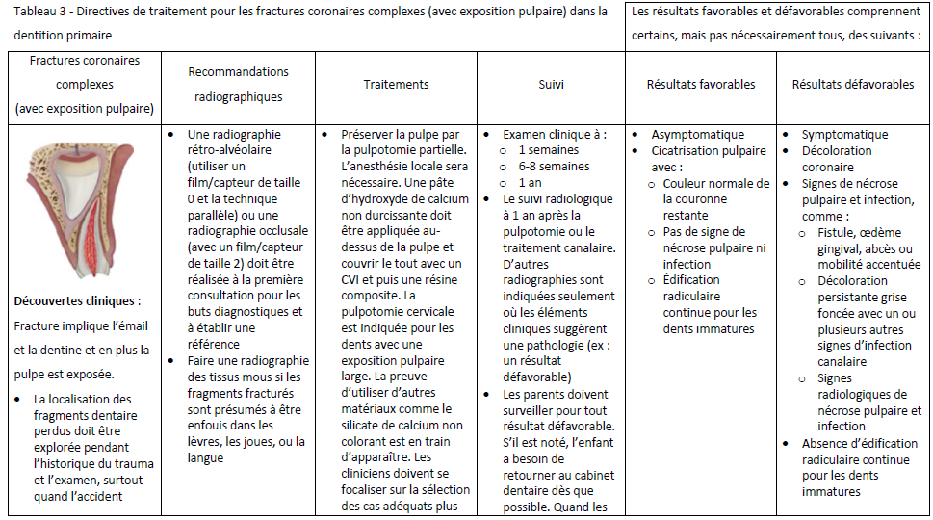

Slide 20
Examen clinique du jeune patient
Consultation difficile chez un jeune enfant
ayant subi un traumatisme.(2)

Slide 21
EXAMEN CLINIQUE
L’examen clinique du jeune enfant ne diffère pas de celui plus âgé .
L’examen du très jeune enfant (< 3 ans) se fait dans
une position rassurante (genoux à genoux ou allongé
sur la personne accompagnante)
Le contact adulte-enfant apaisant est primordial. Chez un enfant non coopérant, une prémédication sédative ou le recours à la sédation consciente peuvent être utilisés.

Slide 22
Le certificat médical initial
Le Certificat Médical Initial (CMI) doit être réalisé pour tout traumatisme.
Il atteste de faits médicaux constatés personnellement par le praticien. Il s’établit avant toute intervention thérapeutique et conclut la consultation d’urgence.

Slide 23

Faut-il ou non garder la DENT TEMPORAIRE traumatisé?

Slide 24
Cas cliniques

Slide 25
Présentation du cas :
Amandine, 6 ans et demi sans antécédent médico-chirurgicaux, se présente en consultation.
Le motif de consultation est l’inquiétude de la mère face à la présence d’une fistule en regard de l’espace laissé par l’absence de 61.
Elle nous explique qu’à l’âge de 2 ans et demi, Amandine a eu un traumatisme sur les dents antérieures avec intrusion complète de 61.
Elle avait consulté dans un service hospitalier d’urgences dentaires où une radiographie avait été effectuée le jour de l’accident qui confirmait l’intrusion. Depuis, aucun suivi chez le dentiste n’a été effectué.
Examen endobuccal:
Amandine est en phase d’établissement de la denture mixte avec présence de 41 et 31 sur l’arcade.
-61 absente (mais espace conservé)
-Gencive inflammatoire en regard de 61
-Présence d’une fistule en vestibulaire
Figure : Photographie vue endobuccale, vestibulaire(3)

Slide 26
Les questions que nous nous posons face à ce cas clinique sont :
1. où se situe exactement 61 ?
2. où se situe le germe de 21 ?
3. peut-il évoluer spontanément ?
4. et si Amandine avait été suivie pour ce trauma , qu’est ce que cela aurait modifiée ?

Slide 27
Diagnostic
- Intrusion complète de 61 à l’âge de 2,5 ans qui n’a jamais fait de ré-éruption.
- Infection chronique en rapport avec 61
Ce cas de traumatisme est assez complexe compte tenu de la sévérité de l’intrusion. La 61 est restée intruse pendant 4 ans, et n’a jamais fait de ré-éruption spontanée
Décision thérapeutique
- Extraction de 61 sous anesthésie générale à l’hôpital Louis Mourier
- Suivi régulier de l’éruption de 21 qui s’est faite spontanément
- Traitement d’orthodontie pour corriger l’axe de 21 et les autres malpositions
Source : Dr Vanderzwalm,2018.(3)
Source : Dr Vanderzwalm ,2020.(3)

Slide 28
On observe une récession en regard de 21. On peut également noter la présence d’une légère hypoplasie sur la face vestibulaire de 21 à proximité du bord incisif.
Dans une étude sur les intrusions des dents temporaires, les auteurs ont évalué le taux d’éruption spontanée et ont montré qu’il diminue avec l’âge. Ils ont aussi observé que plus l’intrusion est sévère, plus l’éruption de la dent est compliquée.

Slide 29
Présentation de la patiente :
Il s’agit d’une enfant âgée de 4 ans et 2 mois, ayant subi une chute récente il y a environ une heure.
À la suite de cet accident, on observe une fracture des incisives supérieures.
La patiente se présente très anxieuse
examen clinique :
L’examen des tissus mous révèle la présence d’ecchymoses au niveau de la muqueuse labiale supérieure, une lacération gingivale antérieure ainsi qu’une déchirure du frein labial supérieur.
Examen dentaire :
La dentition temporaire est sans caries. On note des fractures coronaires compliquées avec exposition pulpaire, une sensibilité légère à la percussion, ainsi qu’une mobilité physiologique des dents concernées..
Mise en place de la digue après administration d’un anesthésique local
Radiographie périapicale du maxillaire antérieur montrant des fractures coronaires avec atteinte pulpaire.

Slide 30
Après l’amputation pulpaire, la zone est rincée avec une solution saline et l’hémostase est obtenue
Après l’hémostase, les zones amputées sont recouvertes d’hydroxyde de calcium ou d’agrégat trioxide minéral, puis d’un matériau restaurateur intermédiaire.
Restaurations terminées montrant un bon résultat esthétique. Les pulpes sont restées vitales.

Slide 31
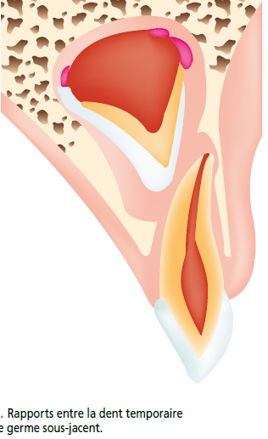
Complications

Slide 32
LES SÉQUELLES CORONAIRES
Coloration blanche associée à une hypoplasie
Hypoplasie localisée sur la 21.
Hypoplasies
colorations blanches-jaunâtres
sur les 21 et 22, hypoplasie sur la 12 et retard
d’éruption de la 11.
L’hypoplasie encercle entièrement la couronne
de la 11 et est associée à des colorations blanches
sur les 12 et 21.

Slide 33
MÉCANISME
Les hypoplasies sont généralement la conséquence d’un traumatisme survenant chez un enfant très jeune, âgé de moins de 2 ans, ce qui correspond au stade de minéralisation du tiers incisif et du tiers moyen de la matrice amélaire

Slide 34
Dilacération coronaire de
la 11 ayant entraîné sa rétention
Dans la plupart des cas, la formation radiculaire se poursuit mais l’angulation marquée de la couronne par rapport
à la portion radiculaire peut interférer mécaniquement avec l’éruption de la dent et induire sa rétention
Naulin-Ifi, Chantal, et al. Traumatologie clinique: de la théorie à la pratique. Espace ID Presse Edition Multimédia, 2016.

Slide 35
CONCLUSION
Les traumatismes des dents temporaires sont à l’origine d’une grande variété de complications au niveau des dents traumatisées elles-mêmes, mais également au niveau des germes successionnels en cours de formation.
Un suivi régulier, à la fois clinique et radiographique, est indispensable afin de permettre un diagnostic et, par conséquent, une prise en charge la plus précoce possible.
La priorité sera dans tous les cas donnés à la préservation des germes des dents permanentes

Slide 36
Références bibliographiques
1. Almeida de Deus Moura L de F, Bezerra ACB, Amorim L d. F d. G, Moura M d. D, Toledo O de A. Intrusive luxation of primary teeth. Dent Traumatol. 2008;24(1):91‑5.
2. Naulin-Ifi, Chantal, et al. Traumatologie clinique: de la théorie à la pratique. Espace ID Presse Edition Multimédia, 2016.
3. OUROUI OURIAGHLI Selma ; L’importance du suivi des dents temporaires traumatisées. N° D024 . 29 novembre 2021 .
4. Chantal.N. Traumatisme dentaire du diagnostic au traitement. [Livre] collection JPIO.
2005. P169.
5. Levin, Liran, et al. "International Association of Dental Traumatology guidelines for the management of traumatic dental injuries: General introduction." Dental Traumatology 36.4 (2020): 309-313.

